Slide 1



TRƯỜNG ĐẠI HỌC CÔNG NGHỆ THÔNG TIN VÀ TRUYỀN THÔNG VIỆT-HÀN
KHOA KỸ THUẬT MÁY TÍNH VÀ ĐIỆN TỬ
ROBOCAR-2025
XE ĐIỀU KHIỂN VÀ XE TỰ HÀNH
Trình bày : Trần Văn Vũ
Đà Nẵng, tháng 4 năm 2025

Slide 2
TRƯỜNG ĐẠI HỌC CÔNG NGHỆ THÔNG TIN VÀ TRUYỀN THÔNG VIỆT-HÀN
KHOA KỸ THUẬT MÁY TÍNH VÀ ĐIỆN TỬ
01
02
TỔNG QUAN
LÝ THUYẾT
NỘI DUNG
03
04
PHẦN CỨNG
THỰC HIỆN
Author: Tran Van Vu

Slide 3

TRƯỜNG ĐẠI HỌC CÔNG NGHỆ THÔNG TIN VÀ TRUYỀN THÔNG VIỆT-HÀN
KHOA KỸ THUẬT MÁY TÍNH VÀ ĐIỆN TỬ
01
GIỚI THIỆU TỔNG QUAN
Author: Tran Van Vu

Slide 4
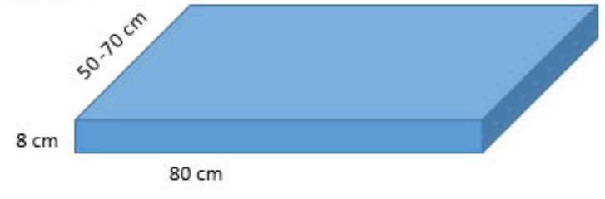
TRƯỜNG ĐẠI HỌC CÔNG NGHỆ THÔNG TIN VÀ TRUYỀN THÔNG VIỆT-HÀN
KHOA KỸ THUẬT MÁY TÍNH VÀ ĐIỆN TỬ
01. TỔNG QUAN
1.2
Hình thức thi đấu
Robocar phải do các đội tự chế tạo, mỗi đội thiết kế 2 xe:
Robocar: Điều khiển không dây (sóng WiFI, RF, Bluetooth,…)
Nhiệm vụ:
Vượt dốc
Gắp bóng
Bắn bóng (Vòng trong)
...
Self-driving Car:
Dò line (3cm)
Nhiệm vụ:
Leo bậc thang
Vòng sơ loại: leo 2 bậc thang → Dừng lại
Author: Tran Van Vu

Slide 5
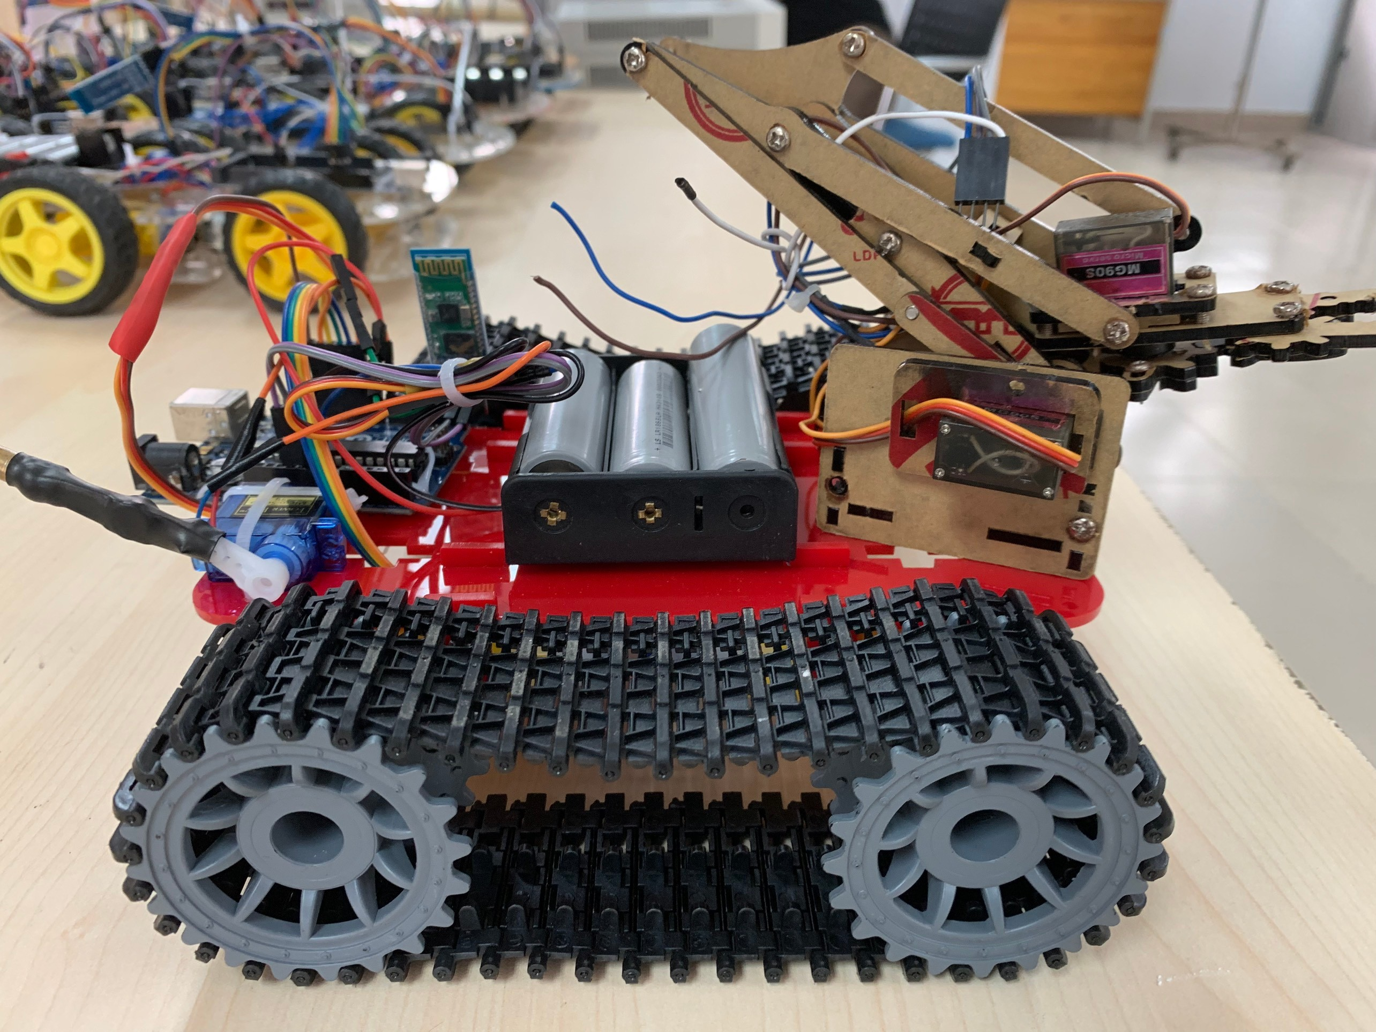
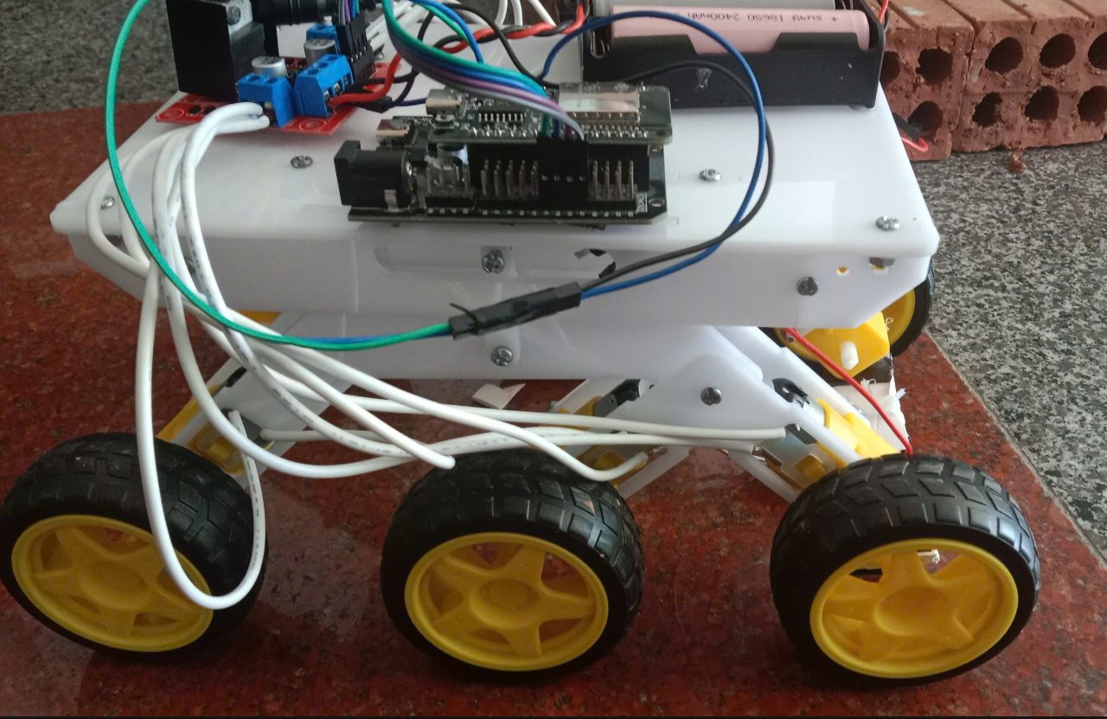
01. TỔNG QUAN
1.2
Xe Điều Khiển
1.3
Xe Tự Hành (Dò Line)
Điều khiển không dây (Bluetooth, Wifi, RF...)
Có cánh tay robot để gắp đồ vật
Xe di chuyển tự động
Di chuyển theo line có sẵn
Leo bậc thang
Author: Tran Van Vu

Slide 6
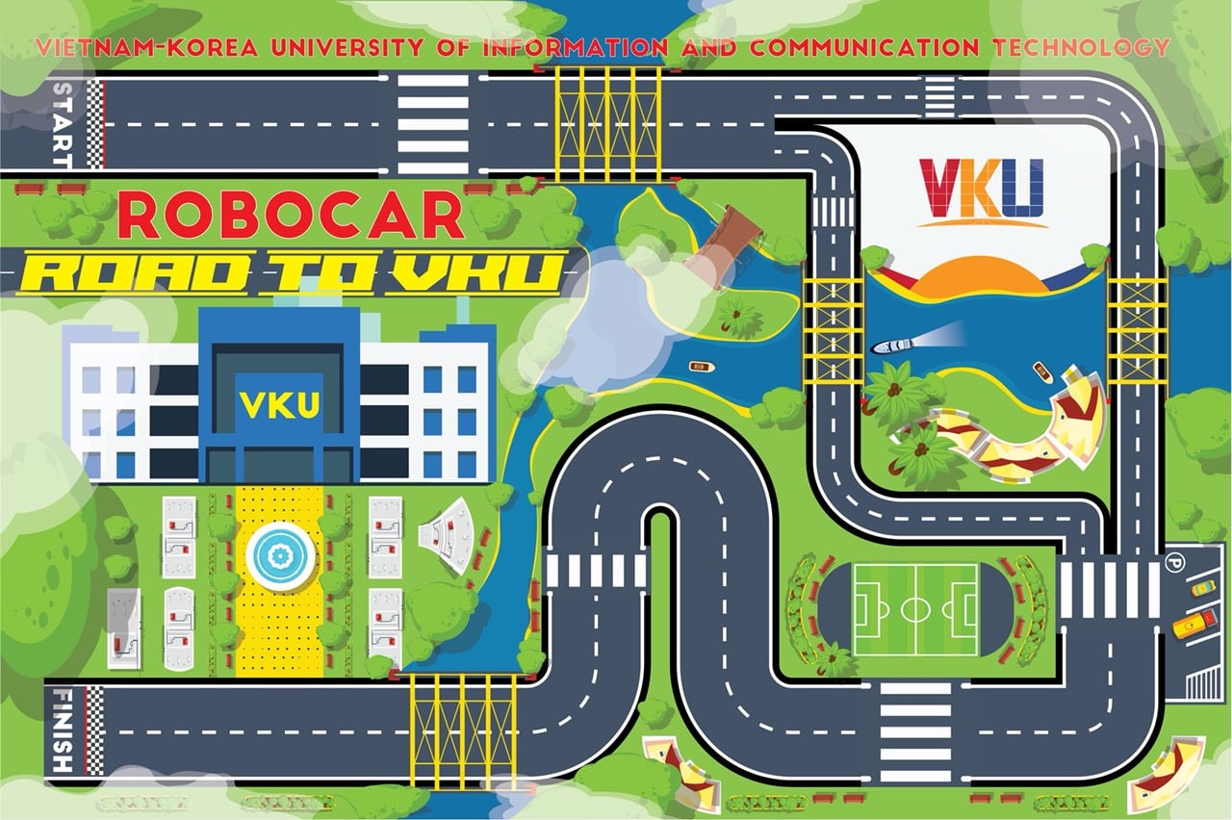
01. TỔNG QUAN
1.4
Sa Hình Thi Đấu
Sa hình xe điều khiển
Author: Tran Van Vu

Slide 7

TRƯỜNG ĐẠI HỌC CÔNG NGHỆ THÔNG TIN VÀ TRUYỀN THÔNG VIỆT-HÀN
KHOA KỸ THUẬT MÁY TÍNH VÀ ĐIỆN TỬ
02
CƠ SỞ LÝ THUYẾT
Author: Tran Van Vu

Slide 8
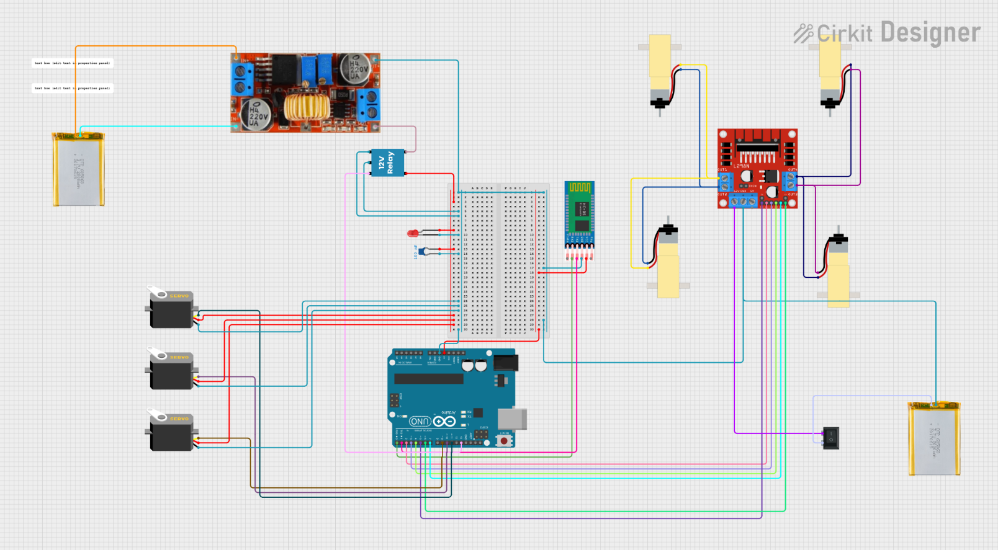
02. CƠ SỞ LÝ THUYẾT
2.2
Xe điều khiển
Sơ đồ kết nối
Author: Tran Van Vu

Slide 9
02. CƠ SỞ LÝ THUYẾT
2.1
Xe Điều Khiển
Sơ đồ khối
Communication Block
Microcontroller
Engine block
Motor Control Module
MotorDC
Control Equipment
Signal Receiver Module
Read the signal
Defining the Control Function
Control
Wireless
Servo
Sơ đồ khối của hệ thống xe điều khiển
Author: Tran Van Vu

Slide 10
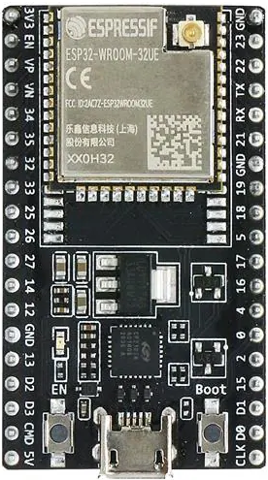

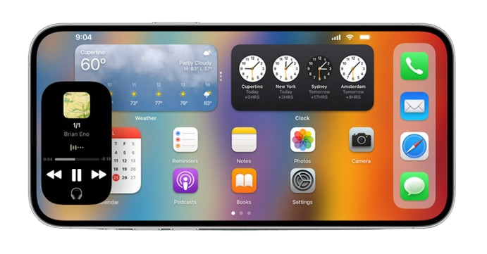
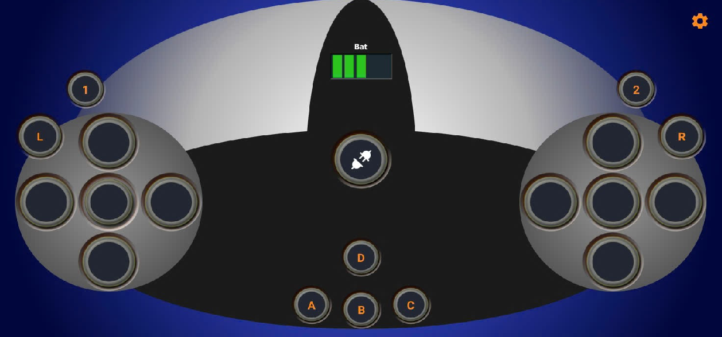
02. CƠ SỞ LÝ THUYẾT
2.1
Xe Điều Khiển
Khối giao tiếp chịu trách nhiệm nhận tín hiệu kiểm soát từ các nguồn bên ngoài và truyền dữ liệu đến đơn vị xử lý.
Communication Block
Common Communication Methods (Bluetooth, Wifi, …)
Bộ điều khiển (từ xa hoặc điện thoại thông minh)
Processing unit
Author: Tran Van Vu

Slide 11
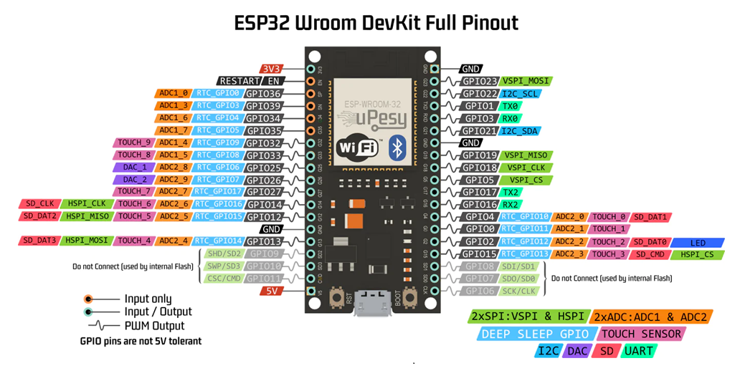
02. CƠ SỞ LÝ THUYẾT
2.1
Xe Điều Khiển
Microcontroller
Khối xử lý đóng vai trò là "bộ não" của hệ thống, nhận tín hiệu từ mô -đun giao tiếp, xử lý dữ liệu và điều khiển các động cơ phù hợp.
Cách nó hoạt động
1. Bộ vi điều khiển nhận các lệnh từ khối giao tiếp.
2. Nó xử lý các tín hiệu đầu vào và xác định hướng chuyển động thích hợp.
3. Nó gửi tín hiệu điều khiển đến khối động cơ để thực hiện chuyển động
Author: Tran Van Vu

Slide 12
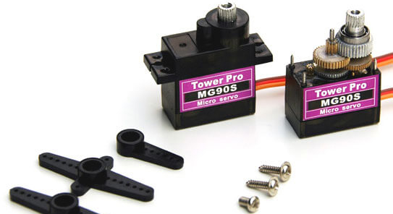
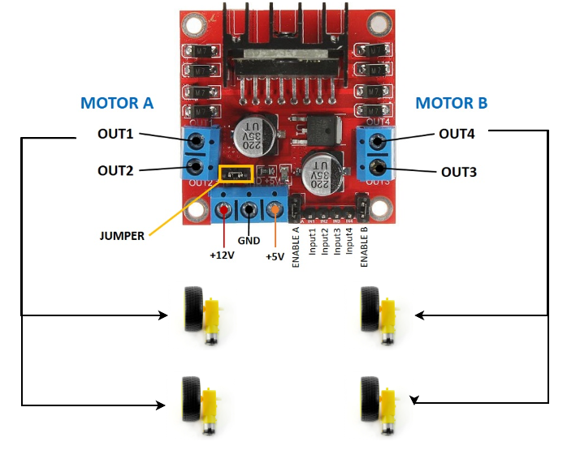
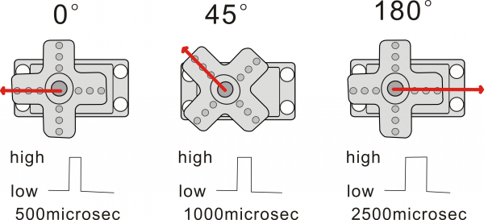
02. CƠ SỞ LÝ THUYẾT
2.1
Xe Điều Khiển
Engine block
Khối động cơ chịu trách nhiệm chuyển đổi tín hiệu điều khiển thành chuyển động thực tế, cho phép chiếc xe di chuyển theo hướng mong muốn.
Servo module
Motor module
LM298N
Motor DC
Author: Tran Van Vu

Slide 13
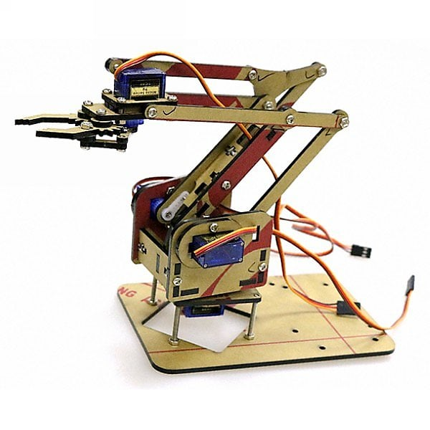
02. CƠ SỞ LÝ THUYẾT
2.1
Xe Điều Khiển
Hướng xoay của cánh tay robot
Author: Tran Van Vu

Slide 14
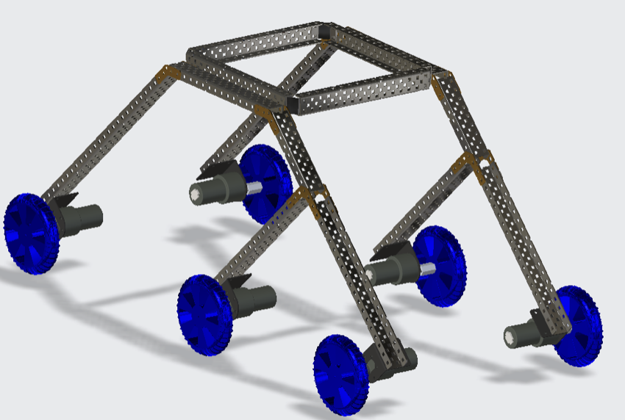
02. CƠ SỞ LÝ THUYẾT
2.2
Xe Tự Hành (Dò Line)
Kết cấu khung xe leo thang
Author: Tran Van Vu
Notes:
Đã thiết kế xe tham khảo + video demo https://www.youtube.com/watch?v=xlp3x-dAYjM -- giới thiệu nơi mua, cắt mica: -- Vòng sơ loại: leo 2 bậc thang → Dừng lại

Slide 15
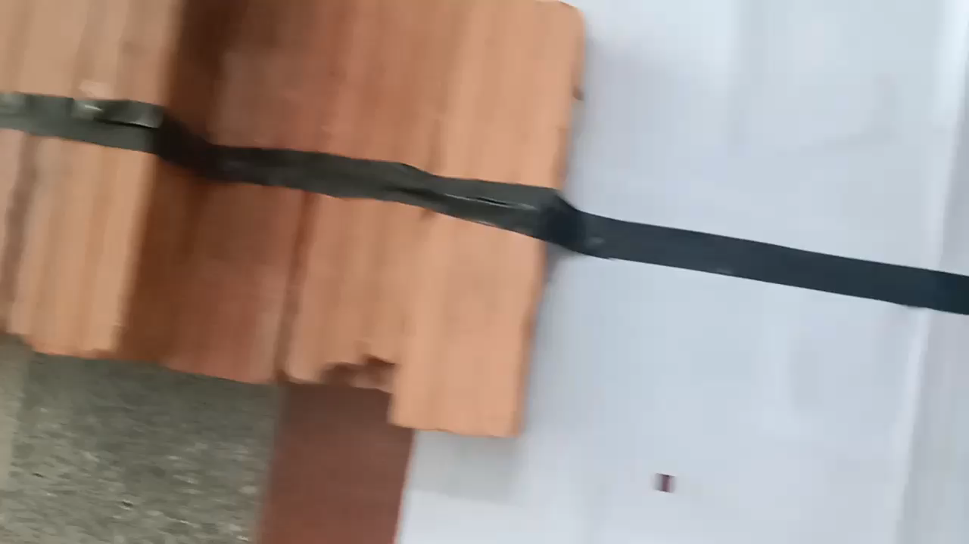
02. CƠ SỞ LÝ THUYẾT
2.2
Xe Tự Hành (Dò Line)
Author: Tran Van Vu
Notes:
Đã thiết kế xe tham khảo + video demo https://www.youtube.com/watch?v=xlp3x-dAYjM -- giới thiệu nơi mua, cắt mica: -- Vòng sơ loại: leo 2 bậc thang → Dừng lại

Slide 16
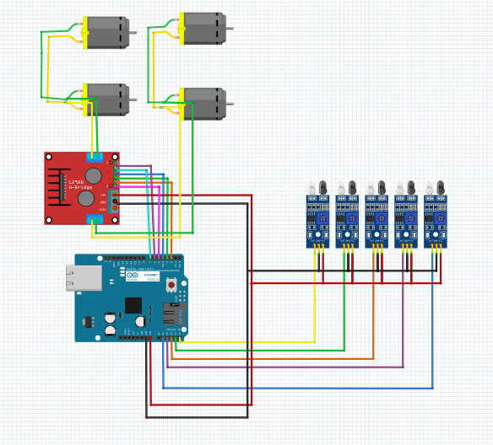
02. CƠ SỞ LÝ THUYẾT
2.2
Xe Tự Hành (Dò Line)
Sơ đồ kết nối
Author: Tran Van Vu

Slide 17
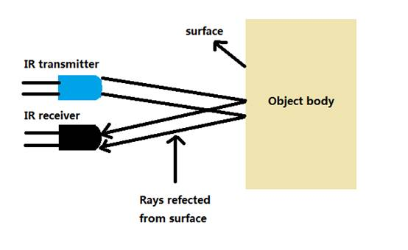
02. CƠ SỞ LÝ THUYẾT
2.2
Xe Tự Hành (Dò Line)
Nguyên lý hoạt động cảm biến hồng ngoại
Author: Tran Van Vu

Slide 18
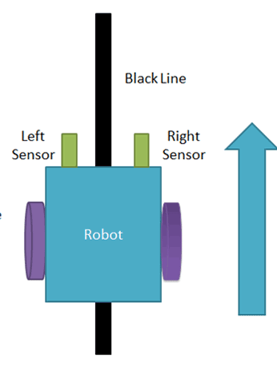
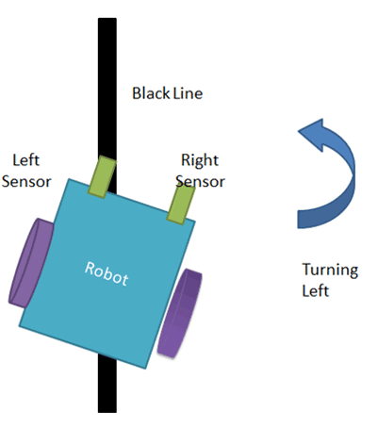
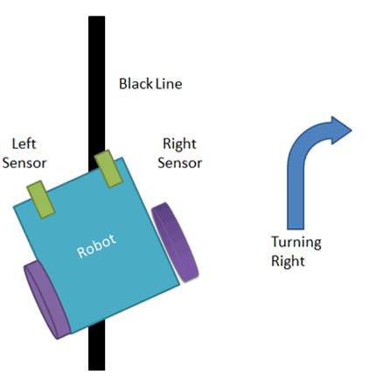
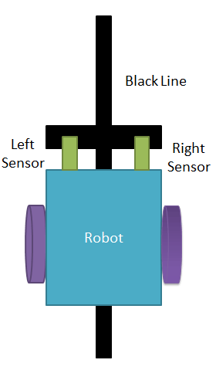
02. CƠ SỞ LÝ THUYẾT
2.2
Xe Tự Hành (Dò Line)
Author: Tran Van Vu

Slide 19


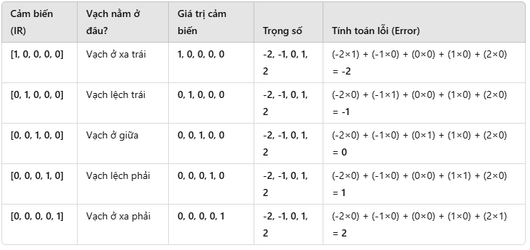
02. CƠ SỞ LÝ THUYẾT
2.2
Áp dụng Thuật toán PID trong dò line
P = Kp * error
I += Ki * error
D = Kd * (error - prev_error)
control = P + I + D
Author: Tran Van Vu
Notes:
A PID (Proportional – Integral – Derivative)
(Tỷ lệ - Tích hợp - phái sinh)

Slide 20
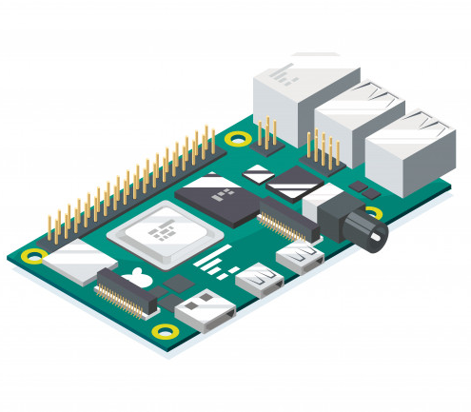
TRƯỜNG ĐẠI HỌC CÔNG NGHỆ THÔNG TIN VÀ TRUYỀN THÔNG VIỆT-HÀN
KHOA KỸ THUẬT MÁY TÍNH VÀ ĐIỆN TỬ
03
THIẾT BỊ PHẦN CỨNG
Author: Tran Van Vu

Slide 21
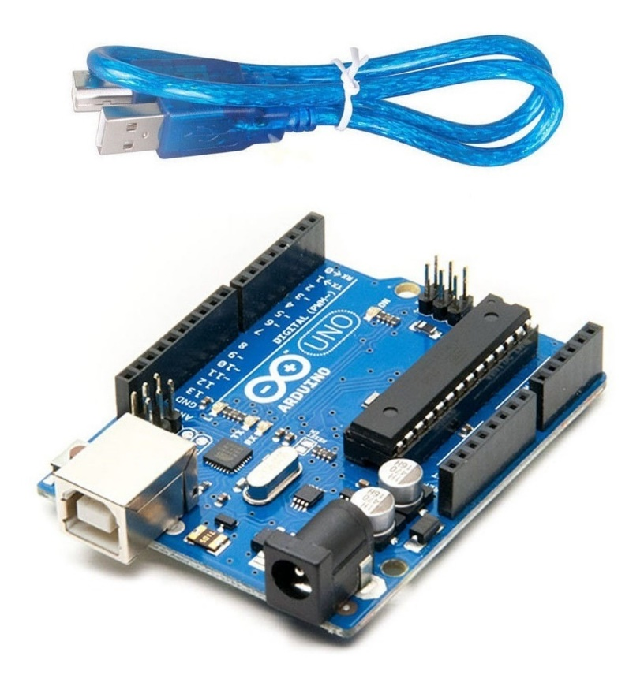
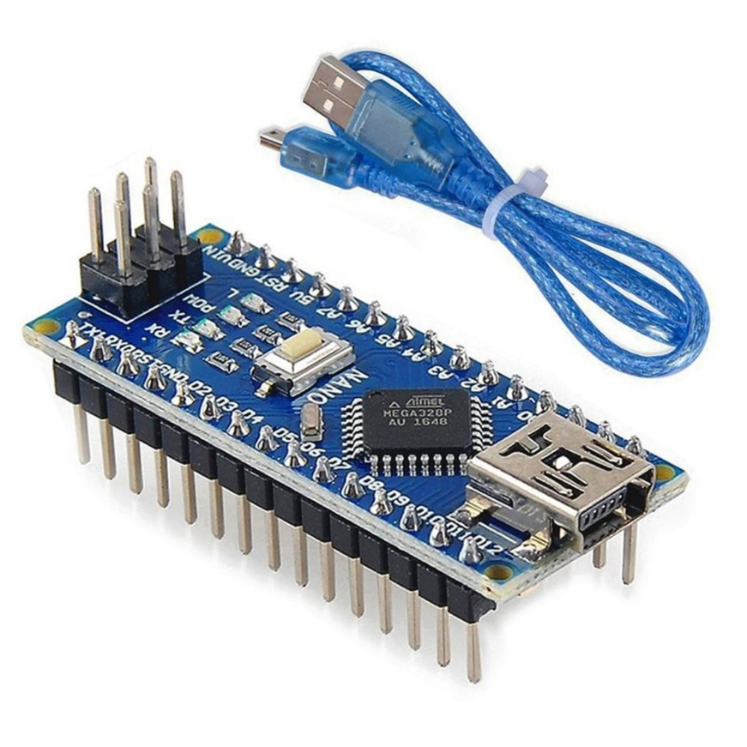
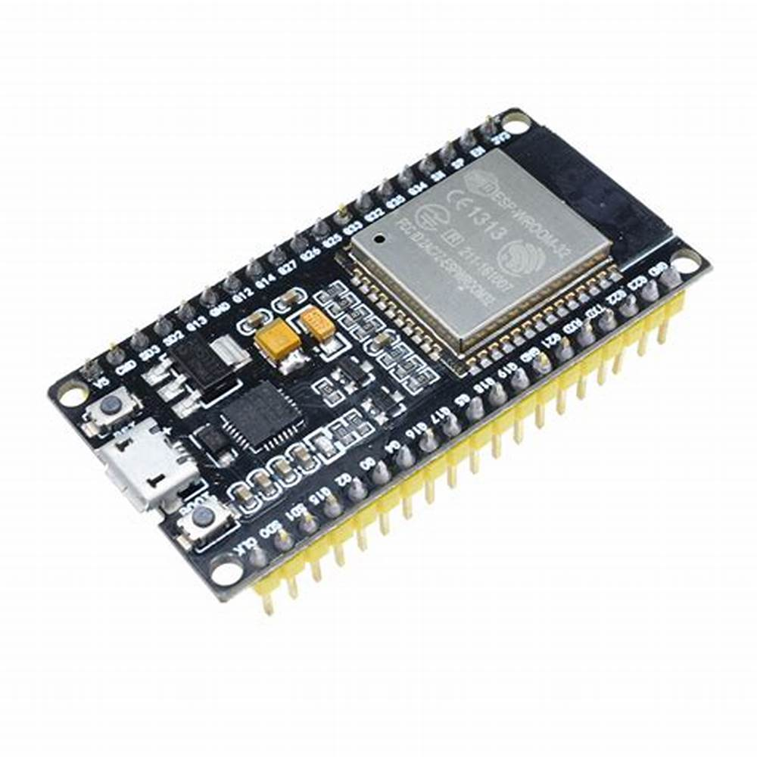
03. PHẦN CỨNG
3.1
Xe điều khiển (Không dây)
Vi điều khiển Arduino, ESP32
Author: Tran Van Vu

Slide 22
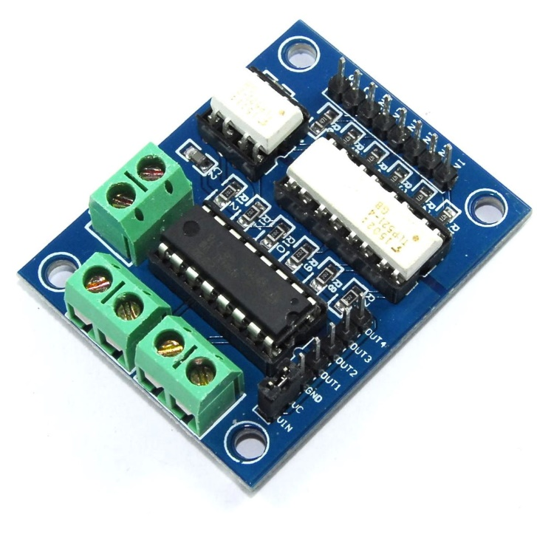
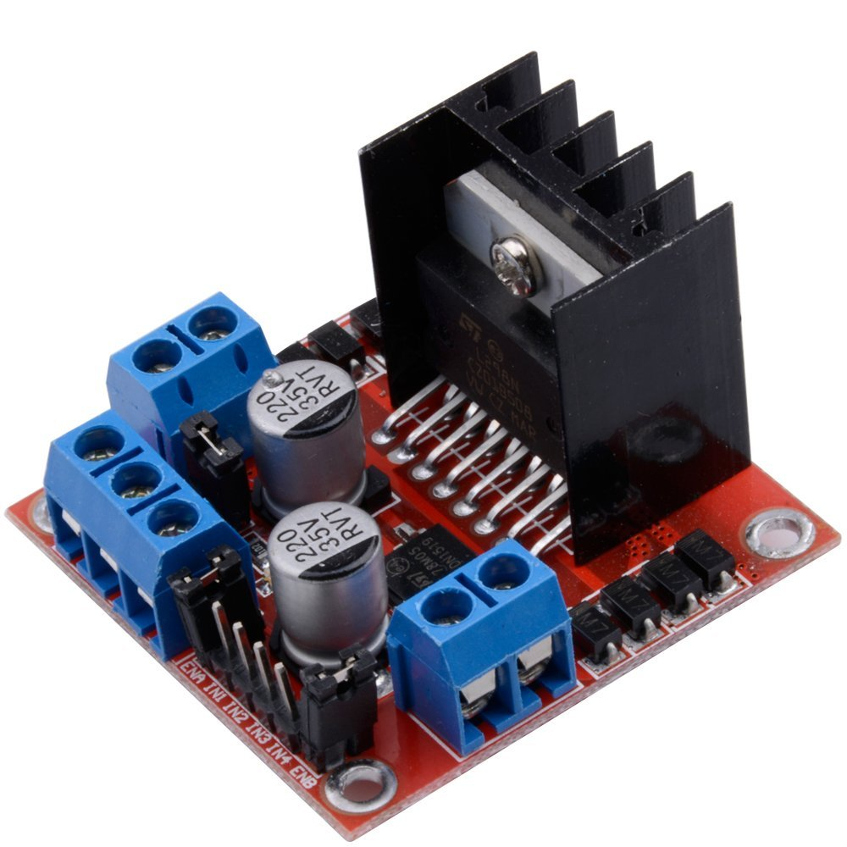
03. PHẦN CỨNG
3.1
Xe điều khiển (Không dây)
Module điều khiển động cơ L293D, L298N
Author: Tran Van Vu

Slide 23
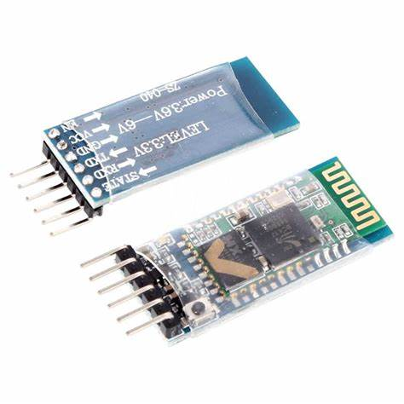
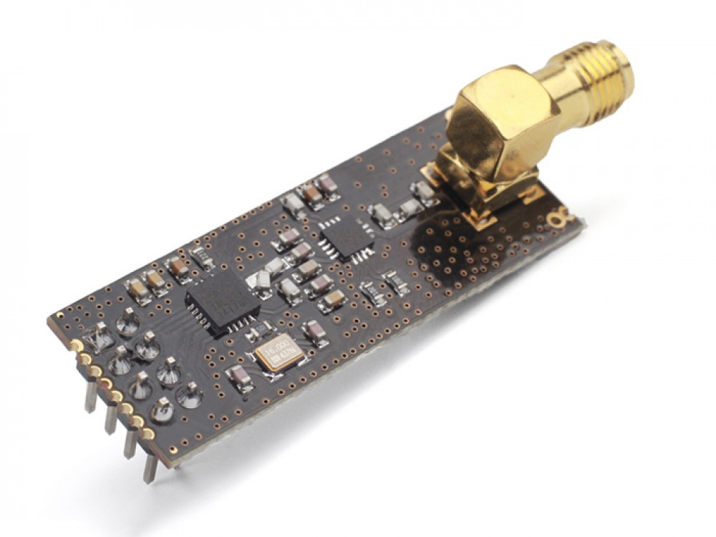
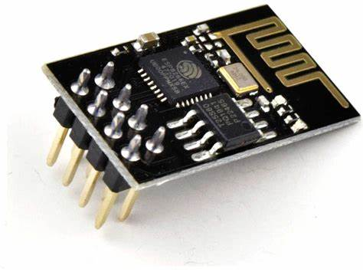
03. PHẦN CỨNG
3.1
Xe điều khiển (Không dây)
Module bluetooth, NRF24L01, WiFi(ESP8266)
Author: Tran Van Vu

Slide 24
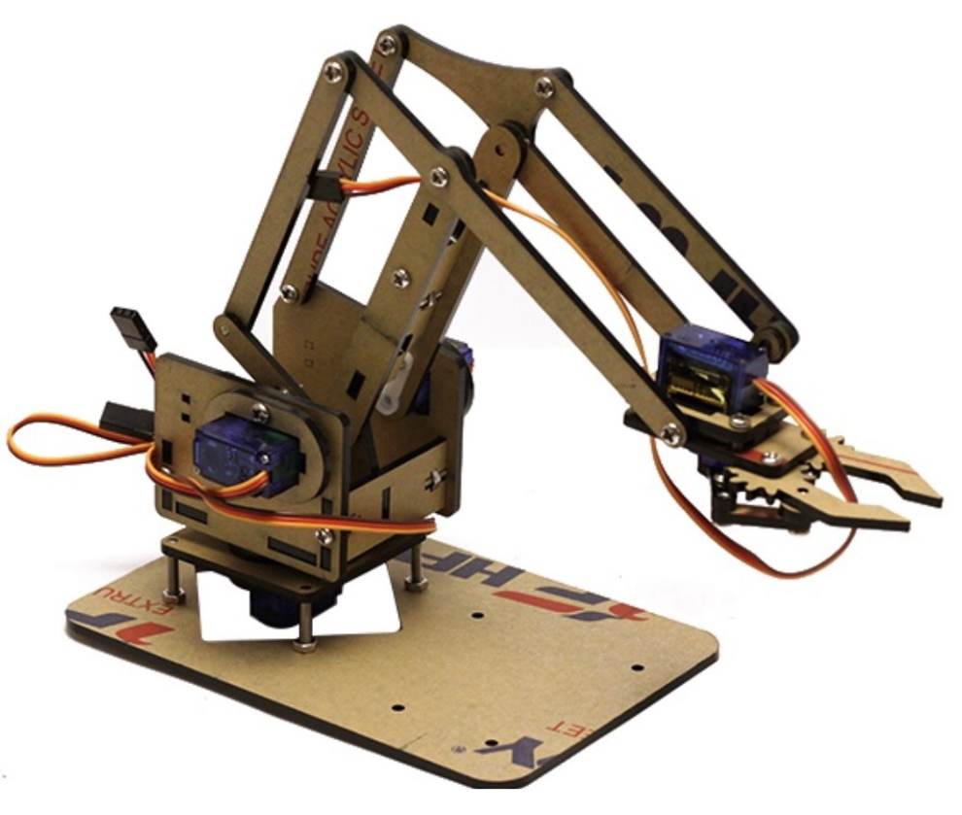
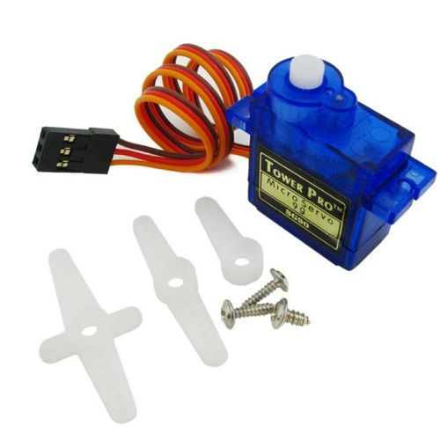
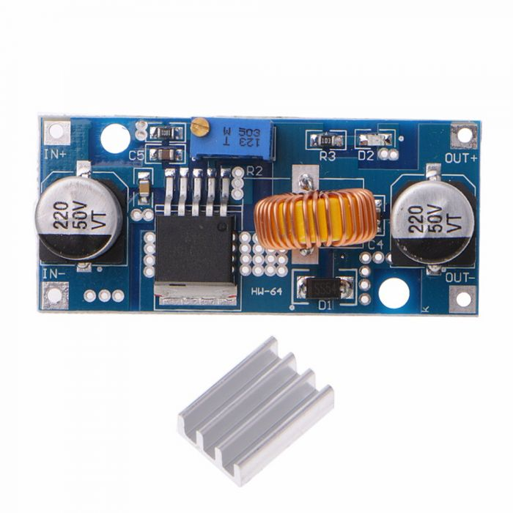
03. PHẦN CỨNG
3.1
Xe điều khiển (Không dây)
Khung tay robot, động cơ servo, mạch nguồn hạ áp
Author: Tran Van Vu

Slide 25
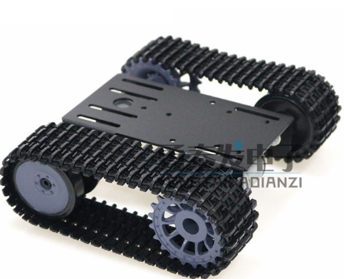
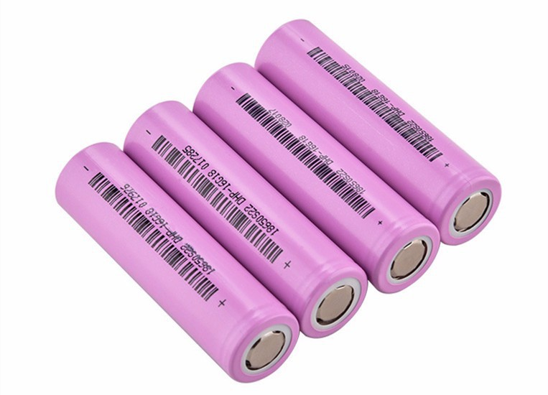
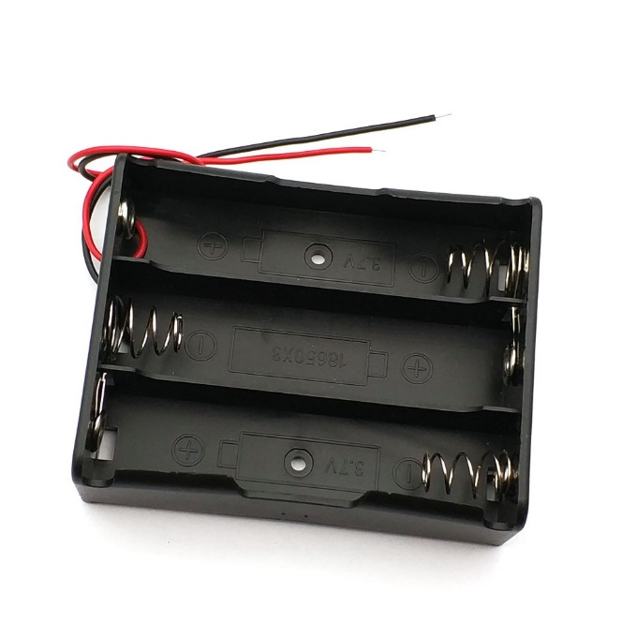
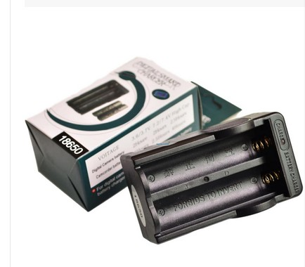
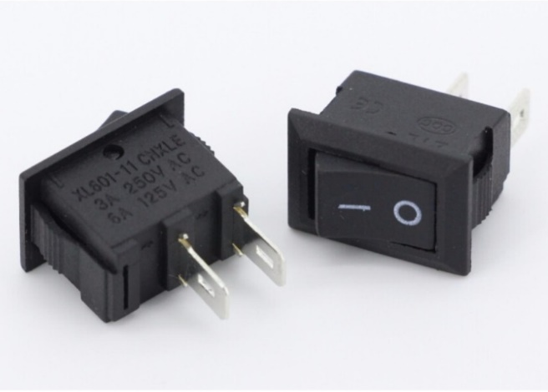
03. PHẦN CỨNG
3.1
Xe điều khiển (Không dây)
Khung xe + động cơ, pin 18650 + đế pin + sạc, công tắc
Author: Tran Van Vu

Slide 26
03. PHẦN CỨNG
3.2
Xe tự hành (Dò line)
Vi điều khiển Arduino, ESP32
Author: Tran Van Vu

Slide 27
03. PHẦN CỨNG
3.2
Xe tự hành (Dò line)
Module điều khiển động cơ L293D, L298N
Author: Tran Van Vu

Slide 28
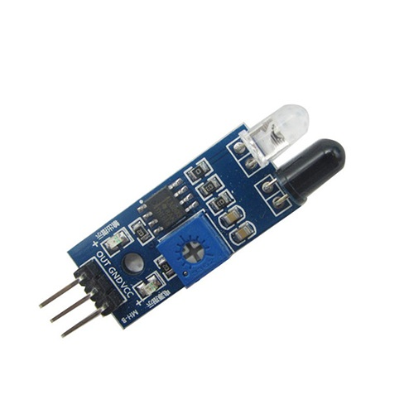
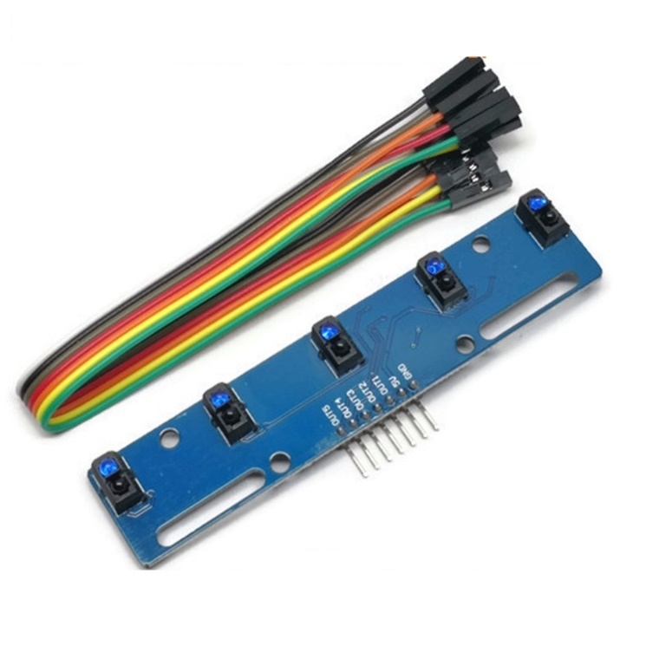
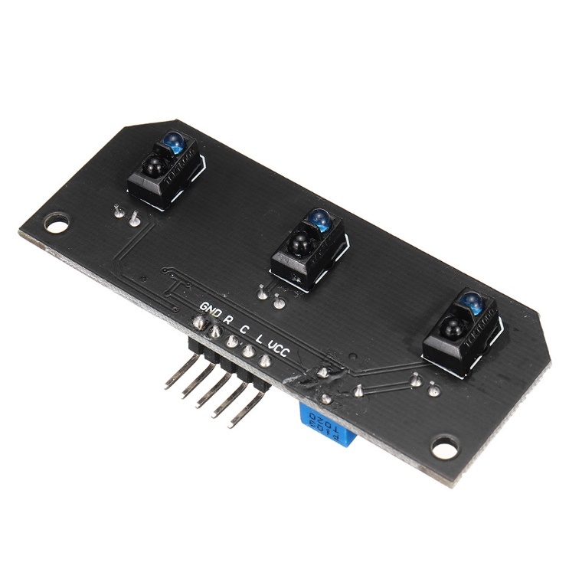
03. PHẦN CỨNG
3.2
Xe tự hành (Dò line)
Cảm biến hồng ngoại dò line
Author: Tran Van Vu

Slide 29
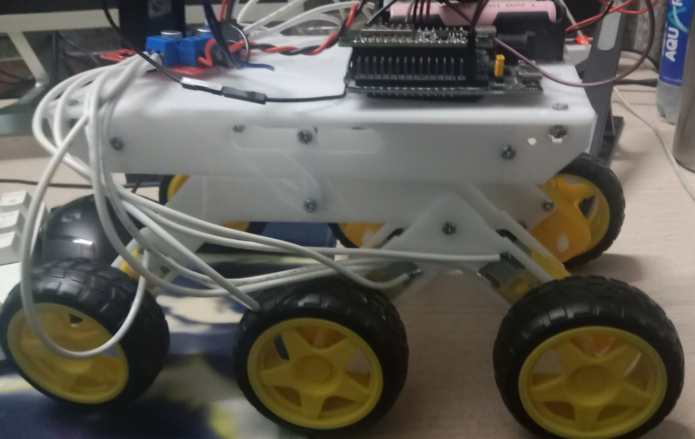



03. PHẦN CỨNG
3.2
Xe tự hành (Dò line)
Khung xe + động cơ, pin 18650 + đế pin, công tắc
Author: Tran Van Vu

Slide 30
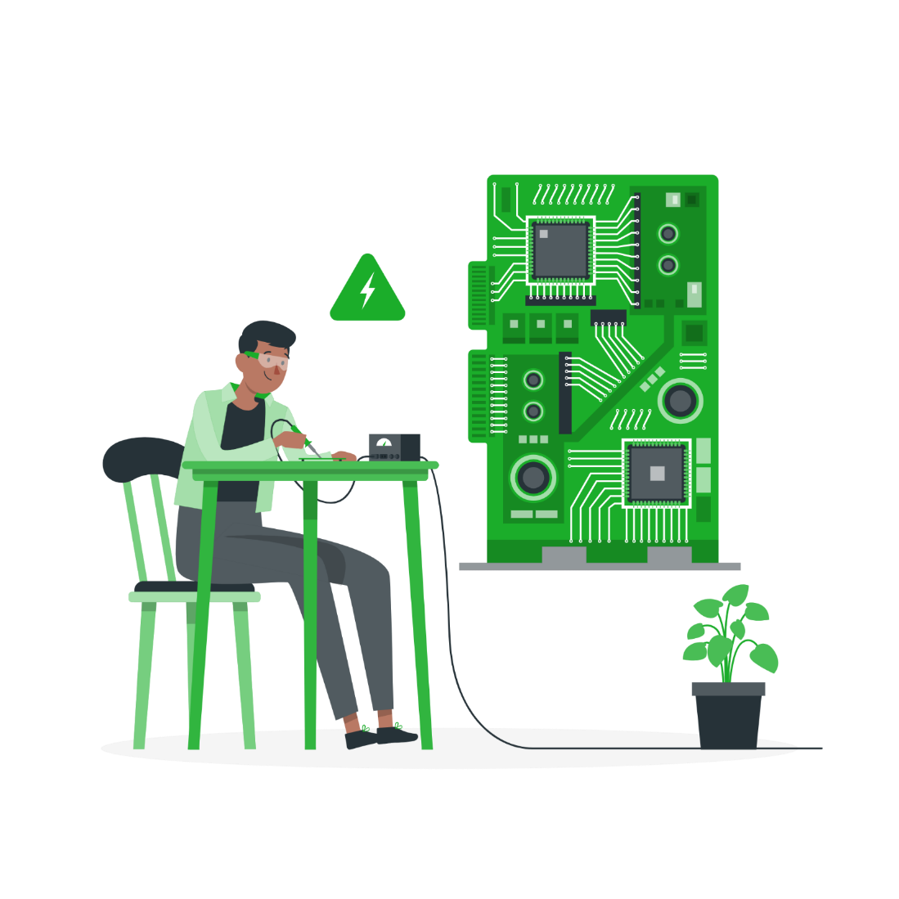
TRƯỜNG ĐẠI HỌC CÔNG NGHỆ THÔNG TIN VÀ TRUYỀN THÔNG VIỆT-HÀN
KHOA KỸ THUẬT MÁY TÍNH VÀ ĐIỆN TỬ
04
TRIỂN KHAI THỰC HIỆN
Author: Tran Van Vu

Slide 31
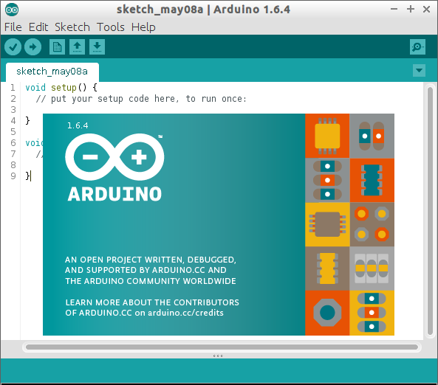
04. TRIỂN KHAI THỰC HIỆN
Cài đặt môi trường JDK.
Cài đặt phần mềm lập trình Arduino IDE.
Lập trình vi điều khiển:
Nạp chương trình cho vi điều khiển:
Lựa chọn board phù hợp.
Lựa chọn Port (Cài đặt driver Ch340 nếu máy không nhận port).
Nên lập trình chạy thử chức năng từng thiết bị trước khi thực hiện kết hợp thành hệ thống.
Author: Tran Van Vu

Slide 32
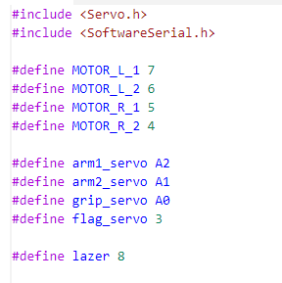
04. TRIỂN KHAI THỰC HIỆN
Thêm thư viện
Khai báo pin arduino
Author: Tran Van Vu

Slide 33
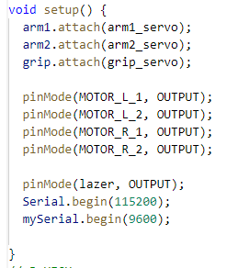
04. TRIỂN KHAI THỰC HIỆN
Hàm setup: khởi tạo các pin, cảm biến,…
Author: Tran Van Vu

Slide 34
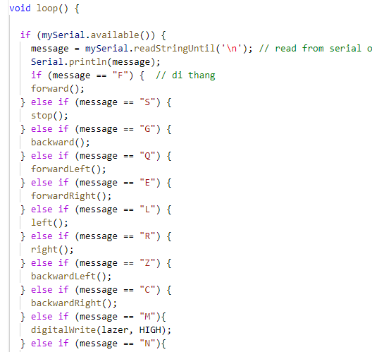
04. TRIỂN KHAI THỰC HIỆN
Hàm loop: hàm lặp vô hạn, chương trình hoạt động sẽ được viết ở đây
Author: Tran Van Vu

Slide 35
TRƯỜNG ĐẠI HỌC CÔNG NGHỆ THÔNG TIN VÀ TRUYỀN THÔNG VIỆT-HÀN
KHOA KỸ THUẬT MÁY TÍNH VÀ ĐIỆN TỬ
Các bạn gặp vấn đề gì trong quá trình làm cũng như có câu hỏi gì thì có thể liên hệ:
Gmail: tvvu.20ce@vku.udn.vn
Zalo, số điện thoại: 0357483315
Facebook cá nhân: Trần Vũ
Mua, cắt mica khung xe tự hành:
Liên hệ sđt: 0373708701 (Bạn Phi)
Author: Tran Van Vu

Slide 36
Thank You
Author: Tran Van Vu

